Slide 1

Qué es IoT?
El concepto fue propuesto por Kevin Ashton en el Auto-ID Center del MIT en 1999, donde se realizaban investigaciones en el campo de la identificación por radiofrecuencia en red (RFID) y tecnologías de sensores, es un concepto que se refiere a una interconexión digital de objetos cotidianos con internet.

Slide 2
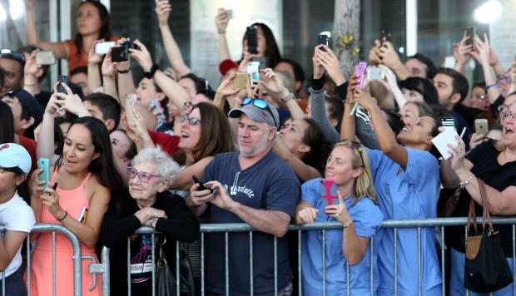

Slide 3
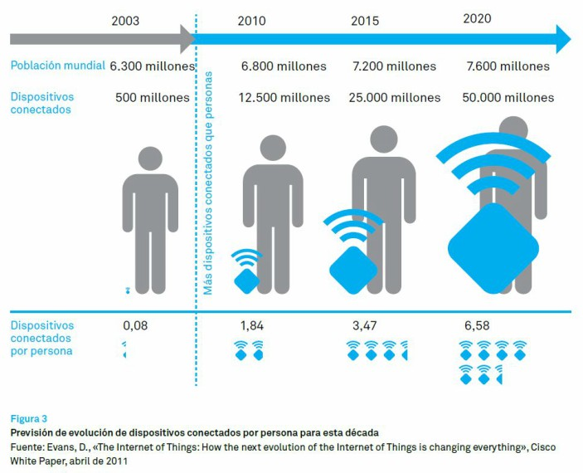

Slide 4
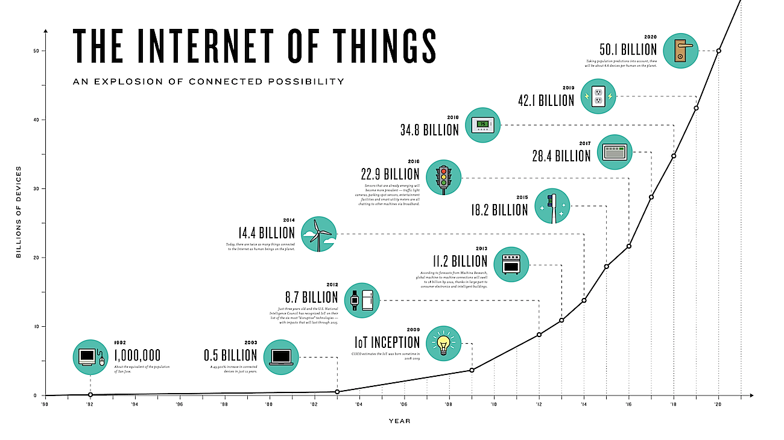

Slide 5
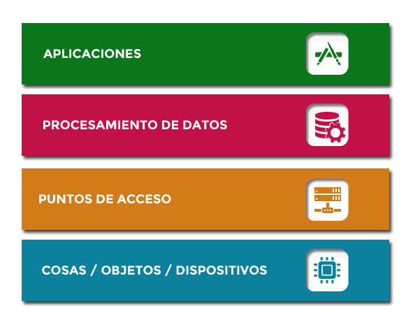
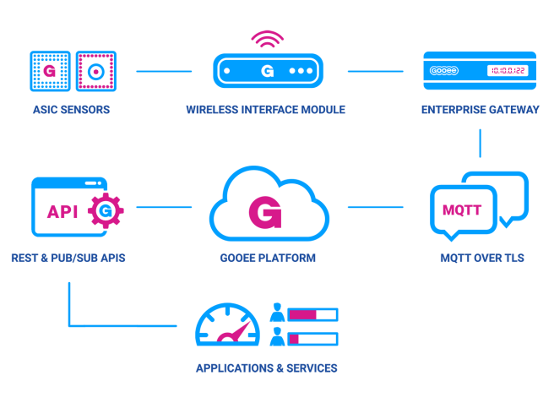
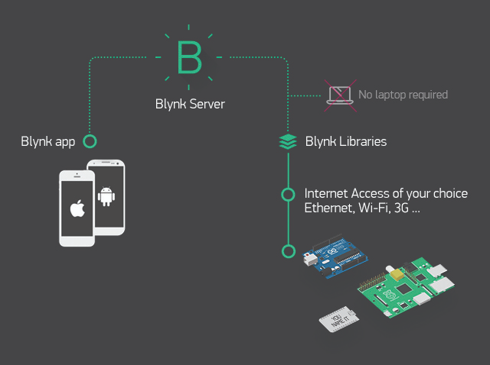
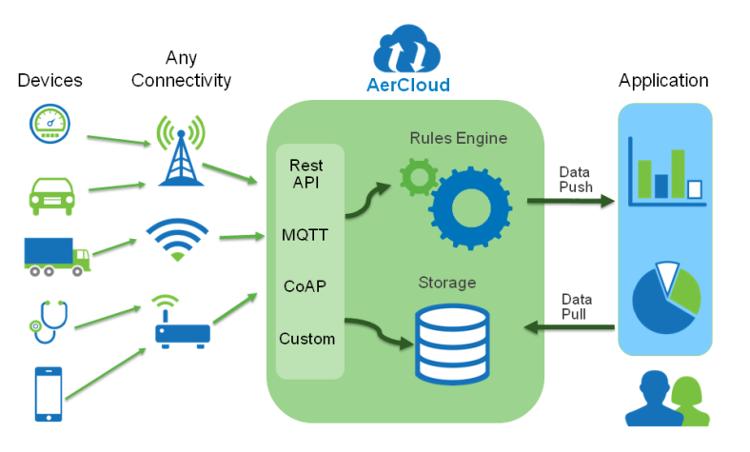
Arquitectura IoT

Slide 6
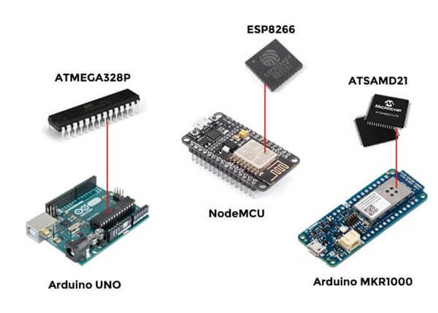
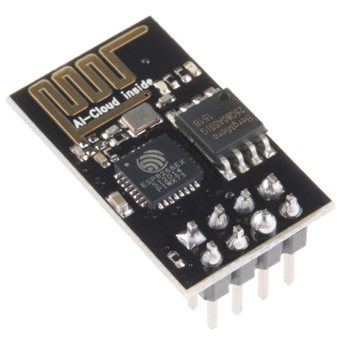
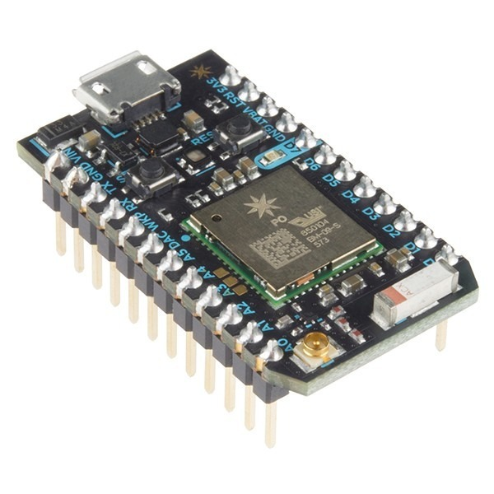
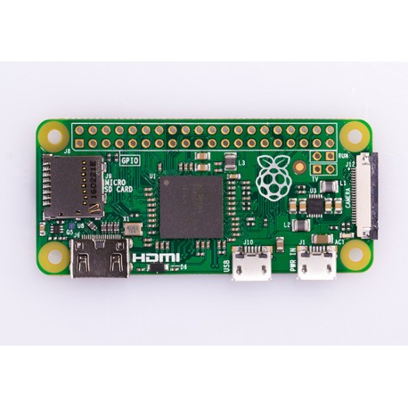
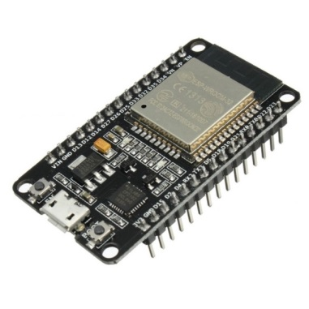
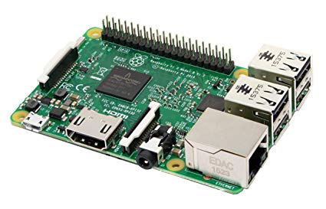
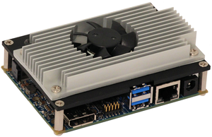
Cosas conectadas Hardware

Slide 7
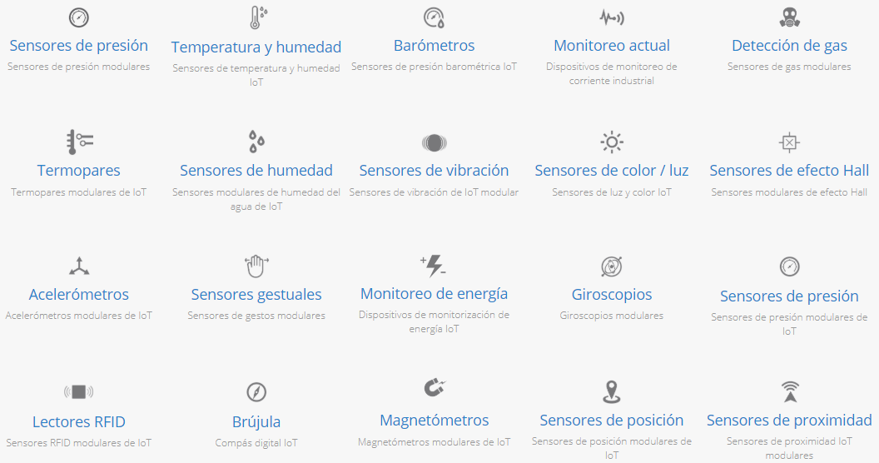
Sensores

Slide 8
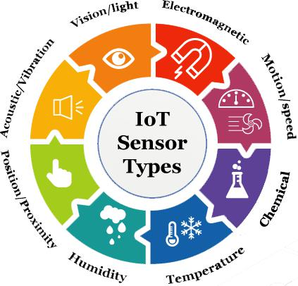
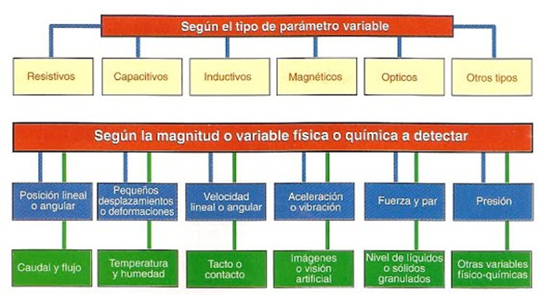
Tipos de sensores mas comunes

Slide 9
Un poco de algunas de ellas!

Slide 10
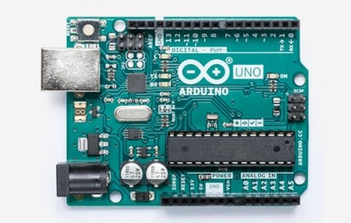
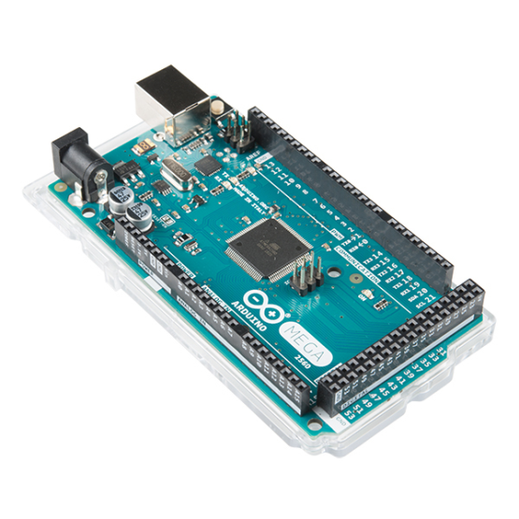
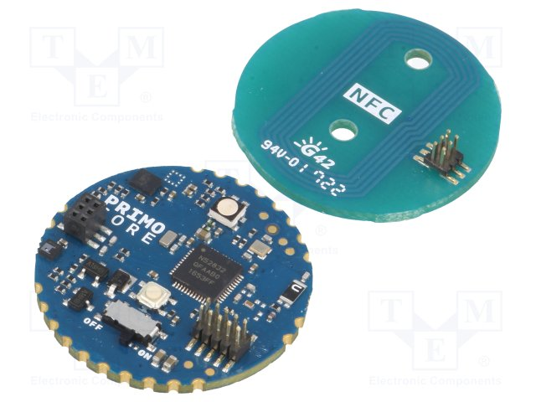
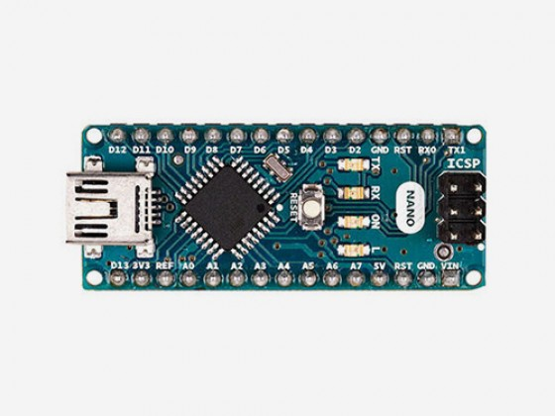
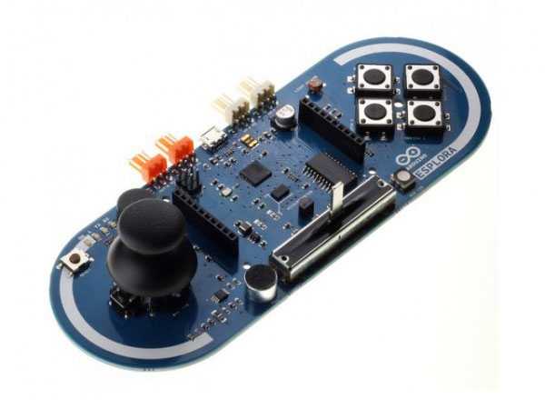
Arduino

Slide 11
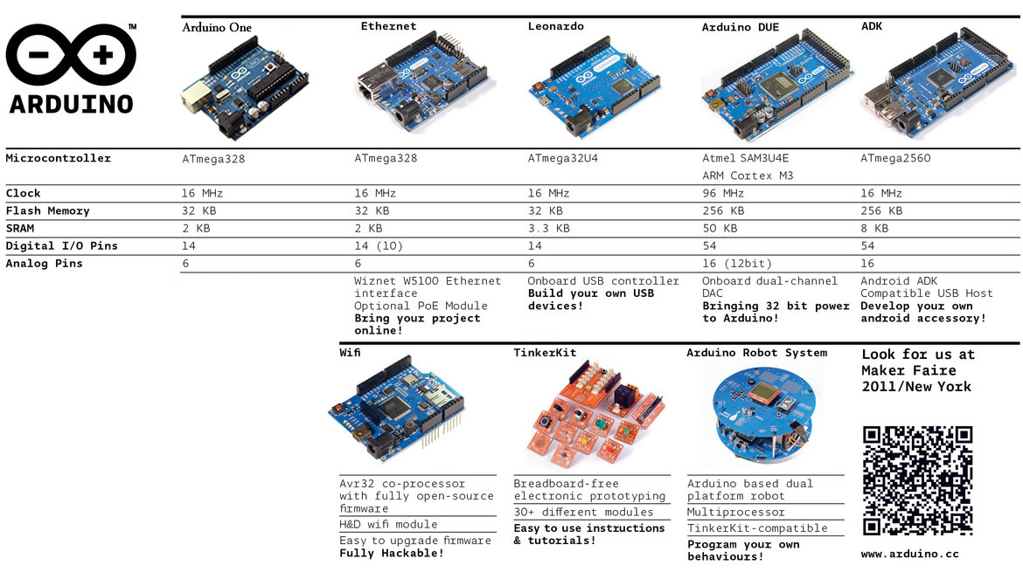

Slide 12
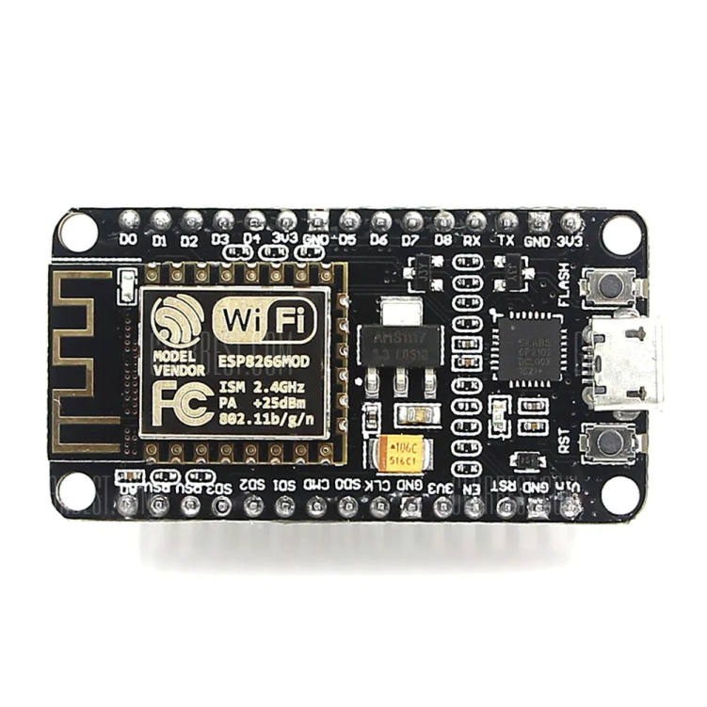
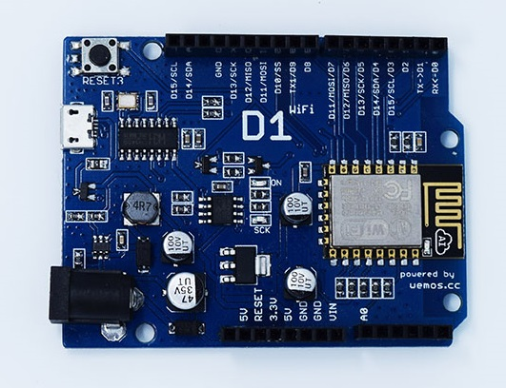

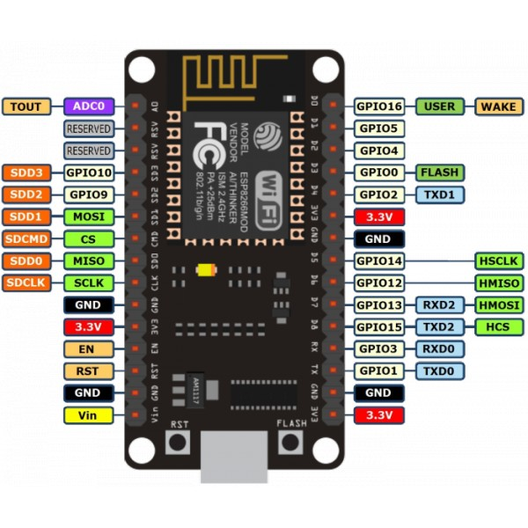
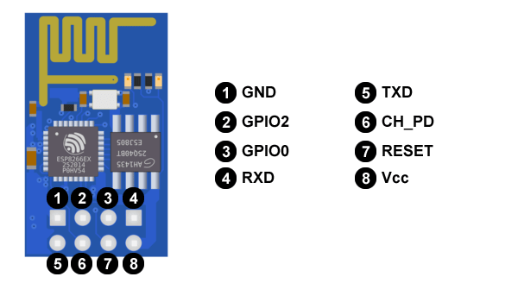
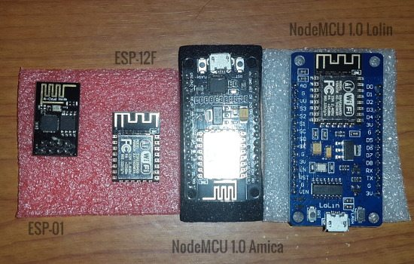
ESP8266

Slide 13



ESP8266 con ThingSpeak

Slide 14
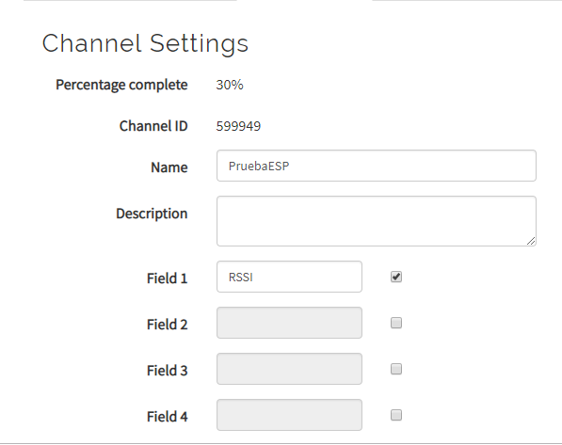
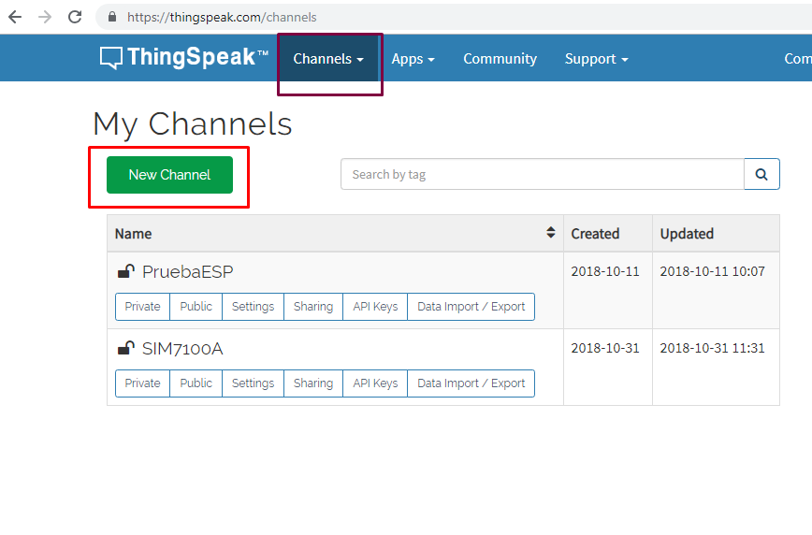
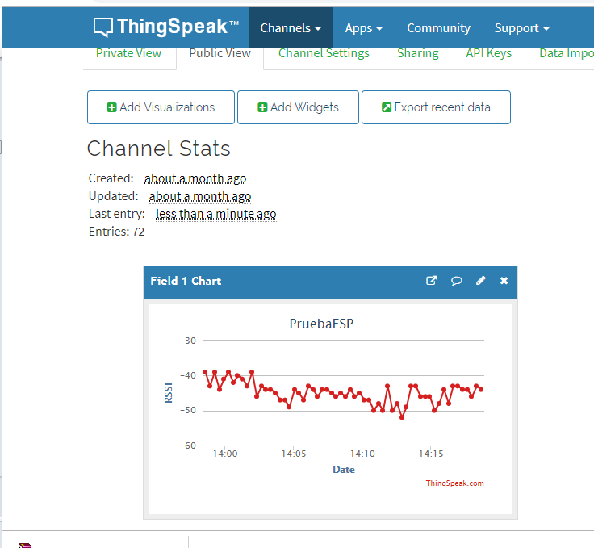
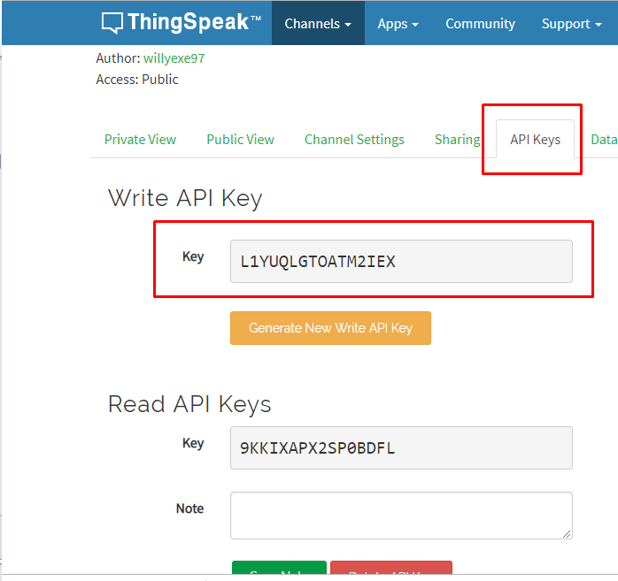
Del lado de ThingSpeak

Slide 15
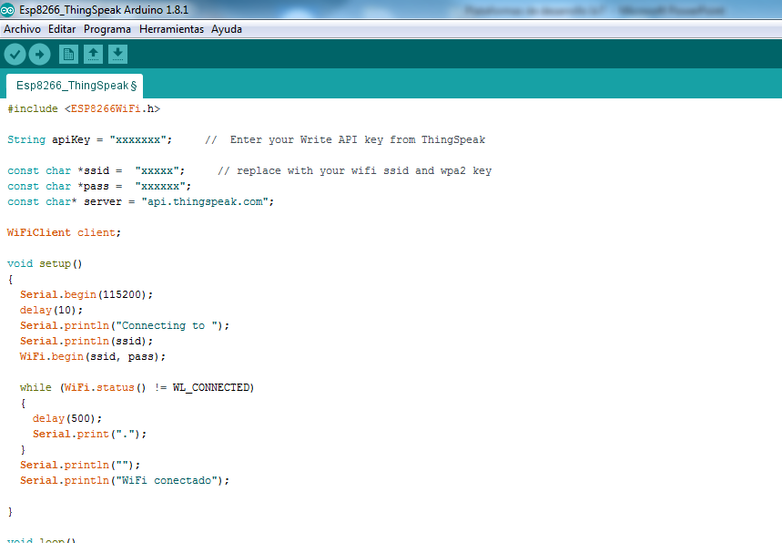
Código para ESP8266
https://github.com/WilsonOviedo/ESP8266_ThingSpeak

Slide 16
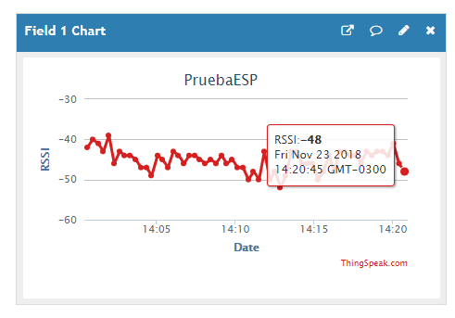

Slide 17
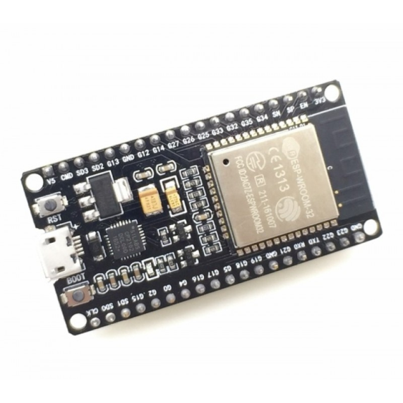
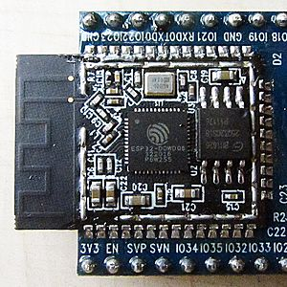
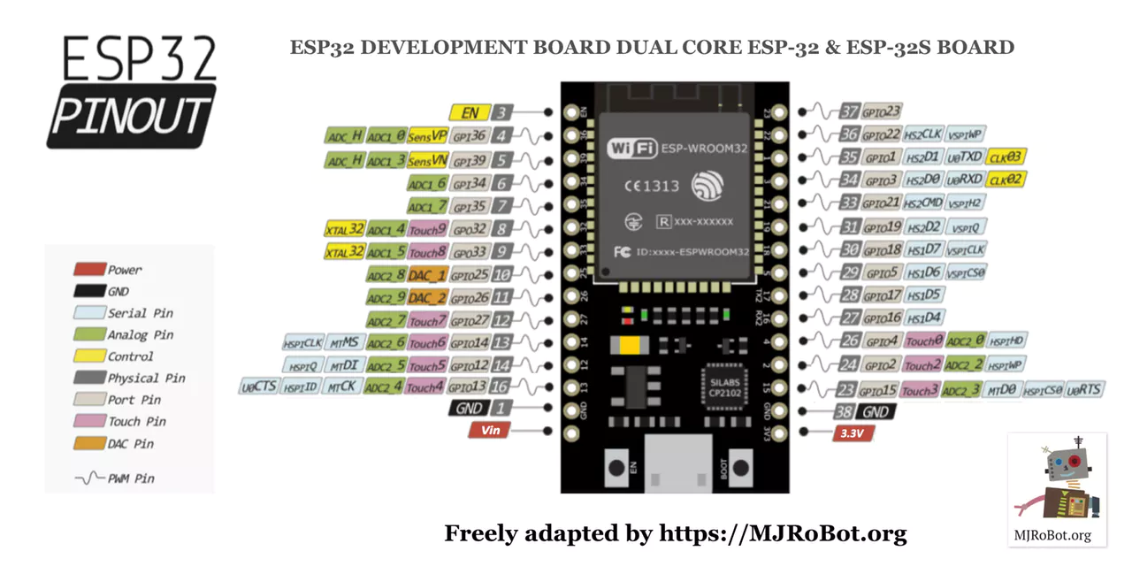
ESP32

Slide 18
Característica | ESP8266 | ESP32
Procesador | Tensilica LX106 | Tensilica Xtensa X36
Nº bits | 32 bits
Nº nucleos | Single core | Dual core
Velocidad | 80Mhz (hasta 160 Mhz) | 160 MHz (hasta 240 MHz)
SRAM | 160 kB | 512 kB
SPI FLASH | Hasta 16MiB
Alimentación | 3.0 a 3.6V | 2.2 a 3.6V
Rango temperaturas | -40ºC a 125ºC
Consumo de corriente | 80 mA (promedio), 225 mA (máximo)
Consumo en deep sleep | 20 uA (RTC + memoria RTC) | 2.5 uA (10 uA RTC + memoria RTC)
Consumo en de bajo consumo | No | Inferior a 150 uA
Wifi | 802.11 b/g/n (hasta +20 dBm) WEP, WPA
Soft-AP | Sí
Encriptación por hardware | No (TLS 1.2 por software) | Sì
Bluetooth | No | v4.2 BR/EDR + BLE
Ethernet MAC Interface | No | 10/100 Mbps
GPIO (utilizables) | 17 | 36
Hardware / Software PWM | No / 8 | 1 / 16
ADC | 1 (10 bits) | 18 (12 bits)
ADC con preamplificador | No | Sí (bajo ruido 60 dB)
DAC | No | 2 (8 bits)
UART | 2 (en una sólo puede usarse pin TX) | 4
I2C | 1 | 2
SPI | 2 | 4
I2S | 1 | 2
1-Wire | Implementado por software
CAN BUS | No | 1 x 2.0
Sensor Touch | No | 10
Sensor temperatura | No | Sí
Sensor HALL | No | Sí
IR | Sí
Timers | 3 | 4 (64 bits)
Gen. Núm. Aleatorios | No | Sí
Encriptación de la flash | No | Sí
Arranque seguro | No | Sí

Slide 19


ESP32 con boot de Telegram

Slide 20
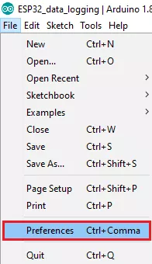
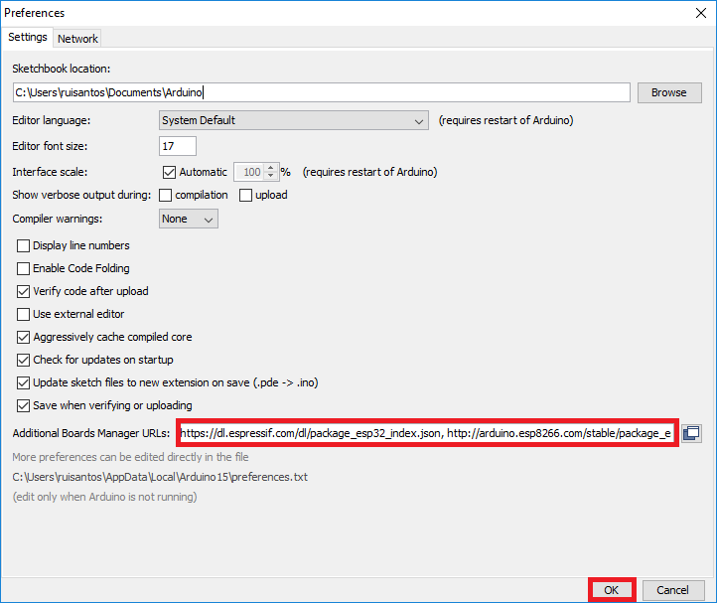
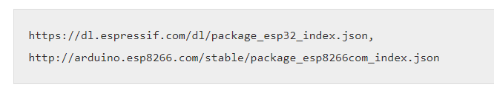
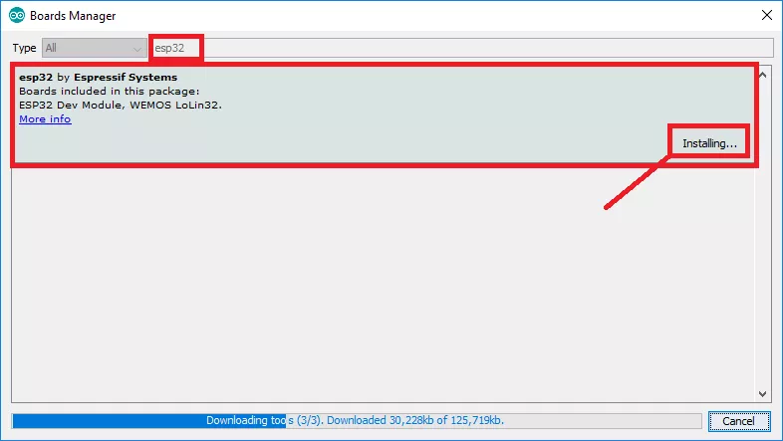
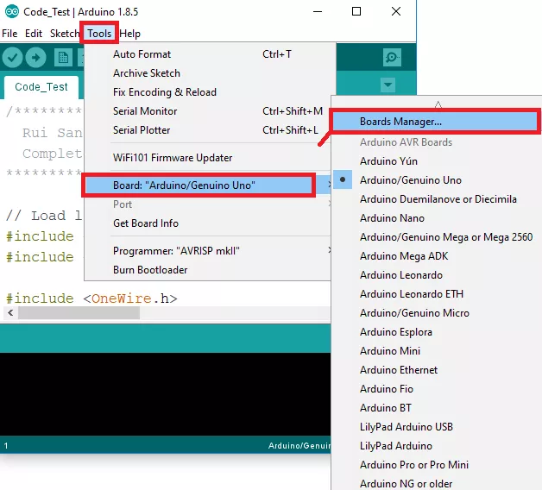
Instalar ESP32 en arduino

Slide 21
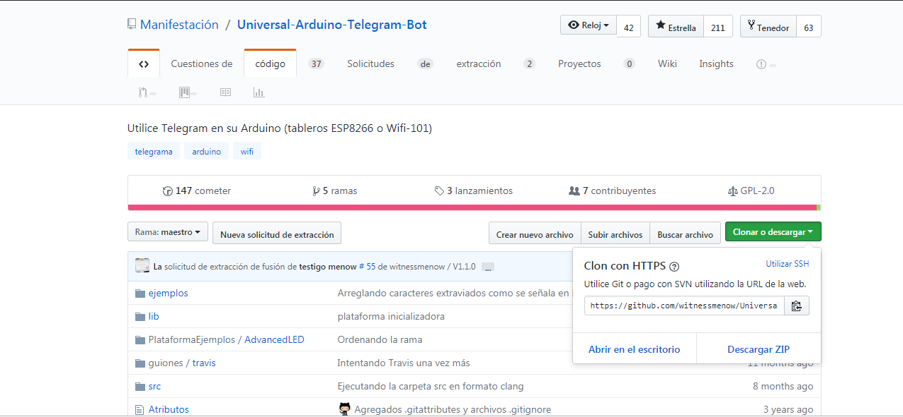
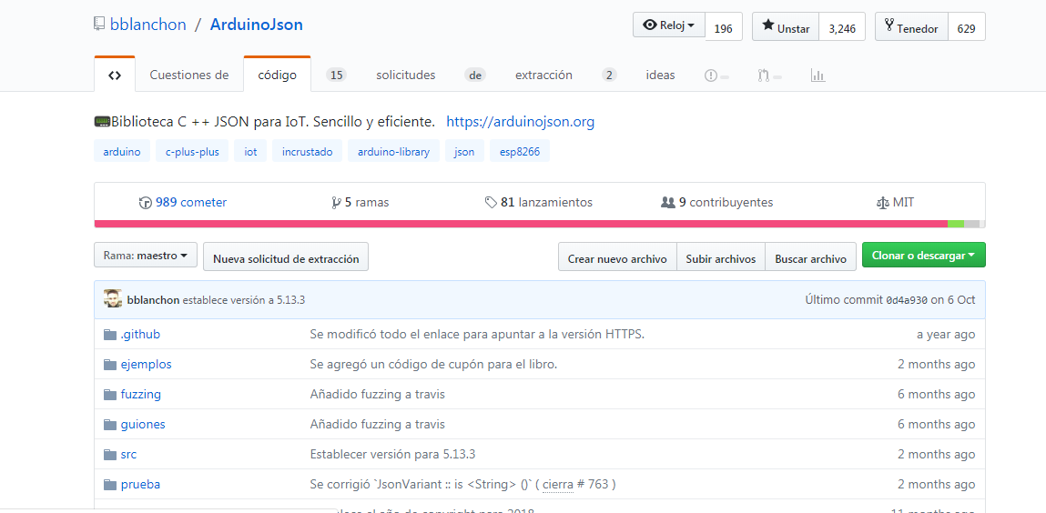
Instalar la librería de telegram para Arduino
https://github.com/witnessmenow/Universal-Arduino-Telegram-Bot
Instalar la librería Json para arduino
https://github.com/bblanchon/ArduinoJson

Slide 22
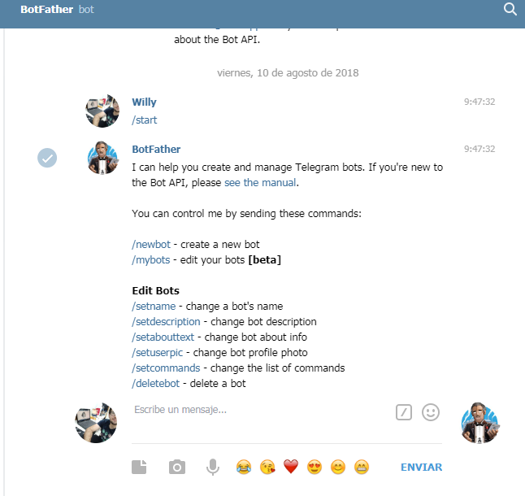
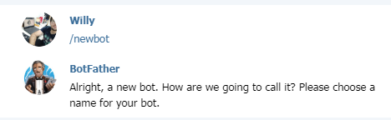
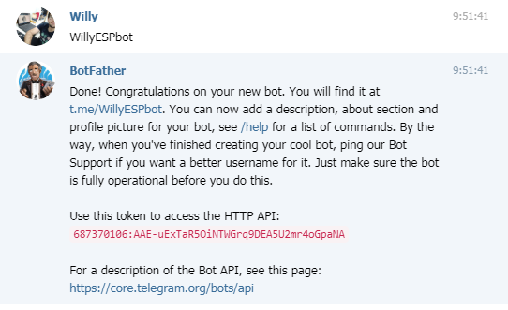
Crear el boot de Telegram

Slide 23
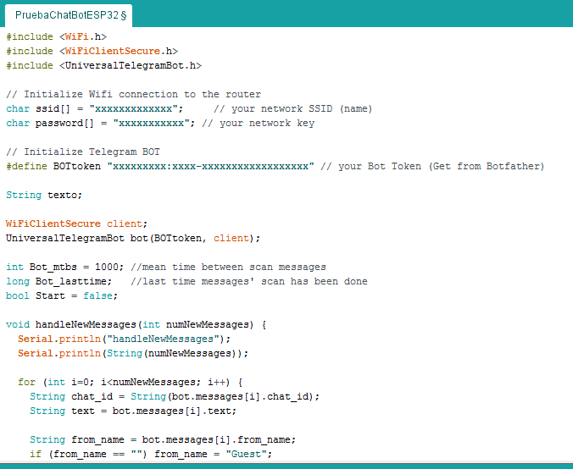
Subir código de prueba
https://github.com/WilsonOviedo/ChatBotTelegramESP

Slide 24
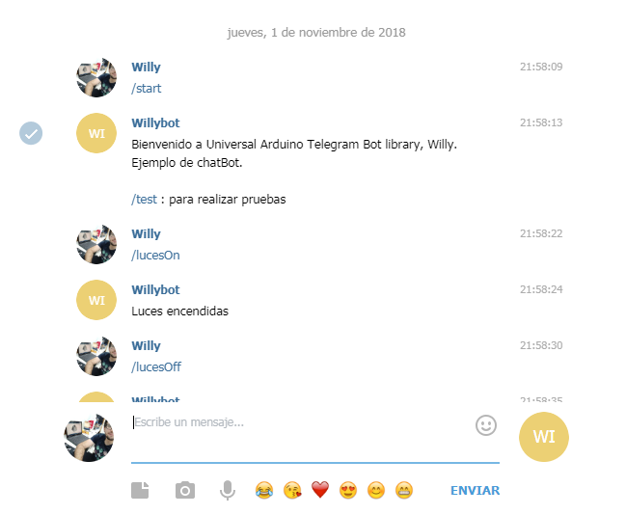

Slide 25
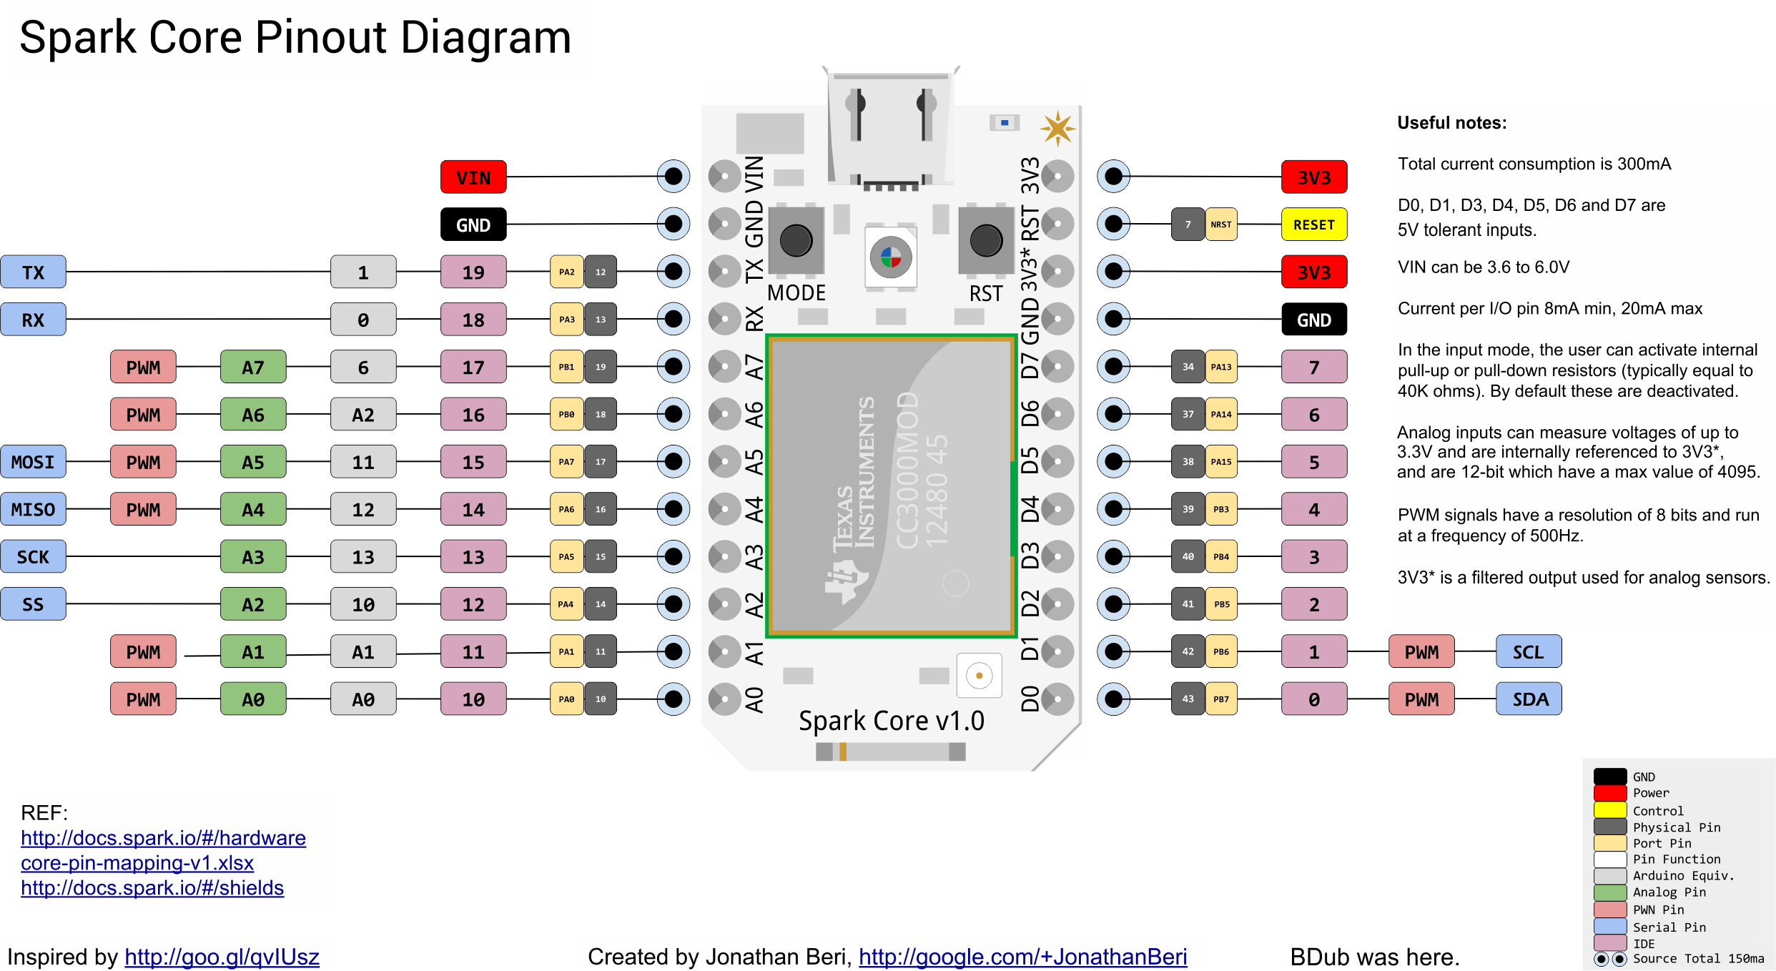


Particle Photon
Broadcom BCM43362 Wi-Fi chip
STM32F205 120Mhz ARM Cortex M3
1MB flash, 128KB RAM
802.11b/g/n
Soft AP setup
FCC/CE/IC certified

Slide 26



Ejemplo practico de integración con Firebase
+
+

Slide 27

Código en Particle

Slide 28

Pasos en Firebase

Slide 29


Slide 30


Slide 31


Slide 32


Slide 33




Integración Particle con Firebase

Slide 34


Slide 35


Slide 36





Raspberry Pi
Una computadora pequeña y asequible que puedes usar para aprender programación.
https://www.raspberrypi.org/

Slide 37


Conectividad GSM/GPRS

Slide 38


Algunos ejemplos de usos

Slide 39






Slide 40





Slide 41





Slide 42



Slide 43
La plataforma sirve como una capa de integración para diferentes tipos de sensores, actuadores, dispositivos y aplicaciones.

Slide 44








Slide 45

Como enviar um e-mail.

Slide 46

Como enviar um HTTP POST

Slide 47

Arquitectura de red LoRa

Slide 48
Algunas Otras Plataformas:
https://www.carriots.com/
https://www.aylanetworks.com/
https://aws.amazon.com/es/iot/
https://cloud.google.com/solutions/iot/
https://www.ibm.com/internet-of-things/
https://www.microsoft.com/en-us/internet-of-things/azure-iot-suite
https://www.thingworx.com/
https://www.xively.com/
http://www.zatar.com/
http://www.dojot.com.br/

Slide 49



Slide 50
Tecnologías de conectividad para IoT:
NFC (Near Field Communication (NFC) o comunicación de campo cercano)
RFID (identificación por radiofrecuencia)
Bluetooth
Zigbee
IEEE 802.15.4
WiFi
LoraWAN (Low Power Wide Area Network)
Sigfox ()
868MHz en Europa y 902MHz en los EE. UU
6LoWPAN (IPv6 over Low power Wireless Personal Area Networks)
IEEE 802.15.4
Z-Wave (protocolo de comunicaciones inalámbricas utilizado principalmente para domótica.)
868.42 MHz Banda SRD (Europa, banda ISM de 900 MHz: 908.42 MHz (Estados Unidos); 916 MHz (Israel); 919.82 MHz (Hong Kong); 921.42 MHz (Australia / Nueva Zelanda).
4G y 5G
Ethernet
Modbus

Slide 51



NFC (Near Field Communication (NFC) o comunicación de campo cercano)
424 kbit/s, transmisión de grandes cantidades de datos.
Activo
Pasivo
Usos de la tecnología NFC:
Identificación
Recogida/intercambio de datos
Sincronización instantánea de dispositivos
Automatización de acciones
Pago con el teléfono móvil

Slide 52

RFID (identificación por radiofrecuencia)

Slide 53


Bluetooth

Slide 54


Zigbee
Zigbee es el nombre de la especificación de un conjunto de protocolos de alto nivel de comunicación inalámbrica para su utilización con radiodifusión digital de bajo consumo, basada en el estándar IEEE 802.15.4 de redes inalámbricas de área personal (wireless personal area network, WPAN).

Slide 55


IEEE 802.15.4
Es un estándar que define el nivel físico y el control de acceso al medio de redes inalámbricas de área personal con tasas bajas de transmisión de datos (low-rate wireless personal area network, LR-WPAN).

Slide 56
Protocolos de comunicación para IoT
Protocolos de comunicación para IoT
Protocolos TCP/IP
Protocolo CoAP
Protocolo XMPP
Protocolo MQTT (Message Queue Telemetry Transport)
Está basado en un protocolo de mensajería publicación/suscripción, al contrario que HTTP que es petición/respuesta.
Protocolo SCP
Protocolo LwM2M
Protocolo STOMP
Protocolo ZEROMQ
Protocolo OPENWIRE
Protocolo AMQ
Protocolo REST

Slide 57
Protocolo HTTP
AT+CHTTPACT=“www.website.com",80
POST /sensores/sensor HTTP/1.1
Host: www.website.com
Connection: close
Content-Type: application/json
Cache-Control: no-cache
Content-Length: 61
{"sensor":“230","latitud":"-25.2222","longitud":"-54.2222"}

Slide 58


Protocolo MQTT
Utilizan una topología en estrella es decir, todos los clientes se conectan directamente a un punto central que hace de servidor. En MQTT este servidor se llama Broker.
Estructura de un mensaje MQTT
Lo más importante dentro del protocolo MQTT son los mensajes. Se envían de forma asíncrona es decir, no hay que esperar respuesta una vez que se envía un mensaje.
Cada mensaje consta de 3 partes:
Encabezado fijo. Ocupa sólo 2 bytes y es obligatorio enviar esta parte en todos los mensajes.
Encabezado variable. Ocupa 4 bits y no es obligatorio que esté en todos los mensajes.
Mensaje o carga útil (del inglés payload). Puede tener un máximo de 256 Mb aunque en implementaciones reales el máximo es de 2 a 4 kB.
Al ser uno de los objetivos consumir el menor ancho de banda, cada bit está estudiado cuidadosamente para que cumpla con este objetivo.
mqtt.org/

Slide 59


Slide 60



Slide 61


Muchas Gracias!!!
wilsonoh@outlook.es
github.com/WilsonOviedo

